Slide 1
УТВРЂИВАЊЕ И ПОНАВЉАЊЕ НАСТАВНЕ ТЕМЕ: БОГ ТВОРАЦ СВЕГА СВИЈЕТА

Slide 2
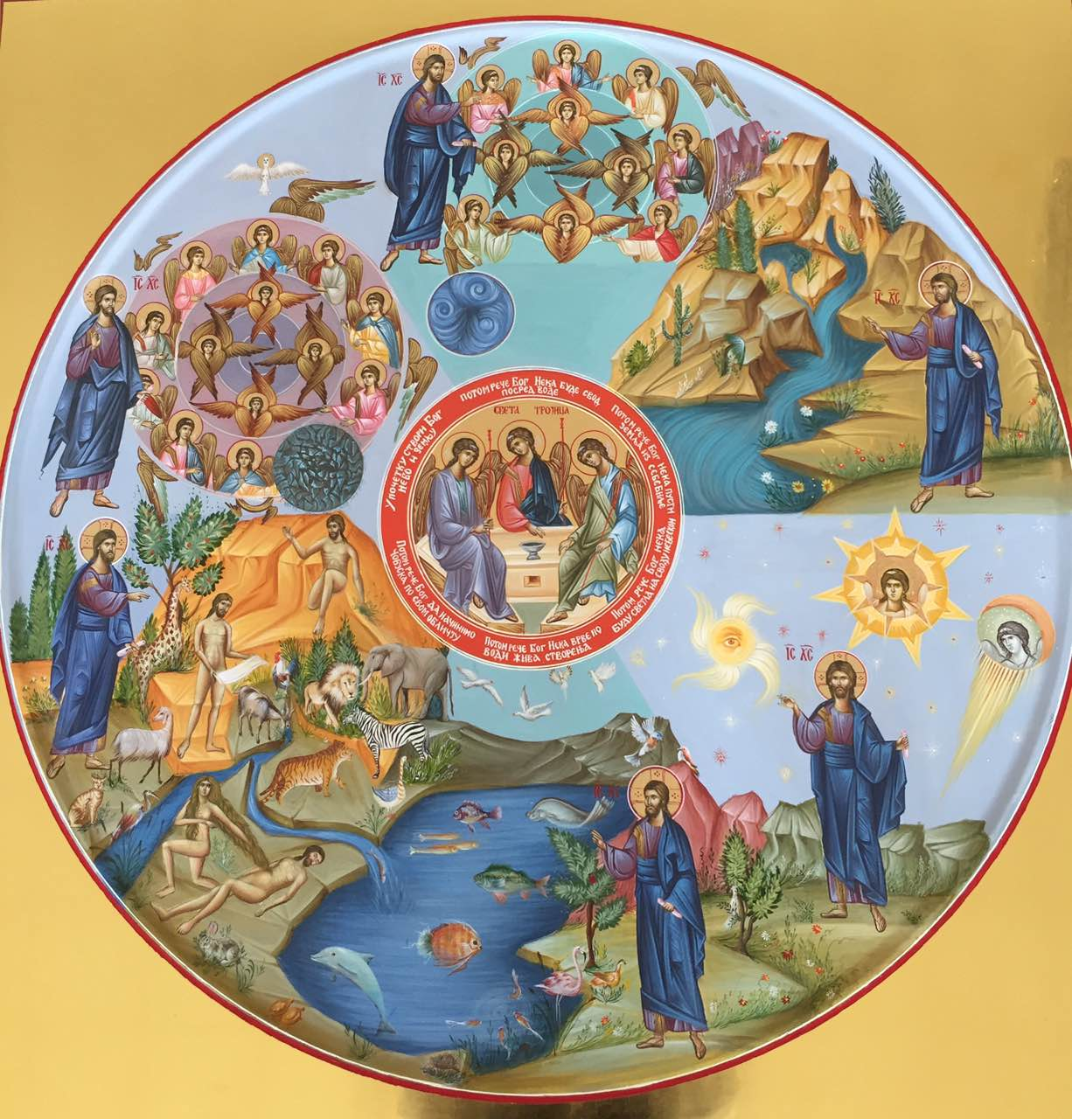
СТВАРАЊЕ ВИДЉИВОГ СВИЈЕТА
Све што постоји створио је Бог.
Он је Творац невидљивог и видљивог свијета.
Прво је створен невидљиви свијет, а то су анђели који су Божје слуге и вршиоци воље Божје.
Видљиви свијет је створен за шест дана како нас учи Свето писмо.

Slide 3
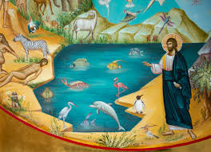
СТВАРАЊЕ ЧОВЈЕКА
Бог је створио човјека шестог дана.
Човјек је створен од земље, по Божјем лику.
Бог је у њега удахнуо дух којим га је оживио.
За живот првих људи, Бог је створио мјесто које је имало све што је потребно за живот и назвао га Рај или Едемски врт.

Slide 4
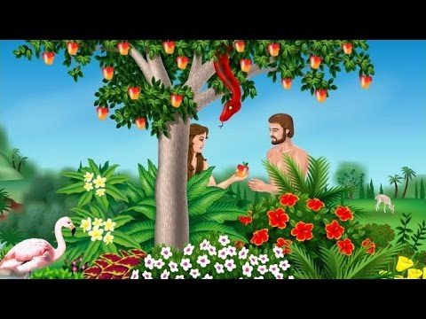
ЖИВОТ У РАЈУ
Првом човјеку Бог је дао име Адам.
Да човјек не би био сам, Бог му ствара жену и благосиља их да живе заједно.
Жени је дао име Ева.
По заповијести Божјој нису смјели користити плодове дрвета које се звало Дрво познања добра и зла.
Демон, претворен у змију, наговорио је Еву да окуси забрањени плод који је дала и Адаму.
Због тога што су прекршили заповијест Божју, Бог је Адама и Еву истјерао из Раја.

Slide 5
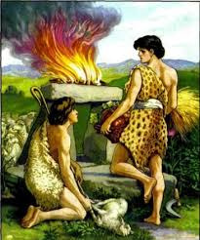
ДЈЕЦА АДАМА И ЕВЕ
Послије истјеривања из Раја први људи морали су сами да се брину за храну, а и за остало што им је потрбно за живот.
Животиње више нису биле питоме као у Рају.
Адам и Ева су добили синове Кајина и Авеља.
Кајин је био ратар, а Авељ пастир.
Послије смрти сина Авеља добили су сина Сита.

